Slide 1
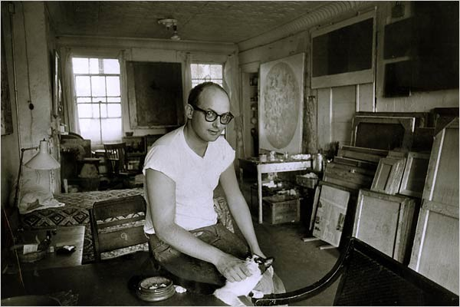
Sol Lewitt, Hartford 1928
Sol LeWitt (Hartford (Connecticut), 9 september 1928 – New York, 8 april 2007) was een Amerikaans beeldhouwer, schilder en tekenaar. Zijn werk wordt geassocieerd met diverse stromingen in de moderne kunst, zoals conceptuele kunst en minimal art.

Slide 2
LeWitt was een zoon van Russisch-joodse immigranten. Hij volgde een kunstopleiding aan de universiteit van Syracuse en maakte in 1949 een kunstreis doorEuropa om de oude meesters te leren kennen. In 1953 verhuisde hij naar New York, waar hij een tijdje nachtwaker was in het Museum of Modern Art. Hij zou er 25 jaar later zelf een grote tentoonstelling hebben met zijn beeldend werk. Hij bracht een jaar door als graficus op het kantoor van de architect I.M. Pei waar hij driedimensionaal leerde werken. Zijn eerste tentoonstelling vond in 1965 plaats in de John Daniels Gallery te New York. LeWitt, bekend als een bescheiden kunstenaar met grote faam, liet het werk voor zich spreken en meed de media.
Het werk van Sol LeWitt wordt gerekend tot de minimal art, net als andere conceptuele kunstrichtingen een kunstrichting waar de betekenis meer ligt in de ideeën dan in de materiële uitwerking ervan. Of anders gezegd: de uitvoering was minder belangrijk dan het concept. Hij schreef: "Banale ideeën kun je niet redden door een degelijke uitvoering, het is moeilijker om goede ideeën te verprutsen." Opvallend bleef LeWitt werken met basisvormen zoals bol, driehoek en kubus, meestal in glad en wit materiaal. De ruimtelijke constructies van LeWitt tonen veelvuldig de ribbenstructuur van witgeschilderde kubussen of delen daarvan, in gevarieerde reeksen en gerangschikt volgens bepaalde modules. De systematiek, gebaseerd op beslissingen over onder meer vorm, structuur, ordening en maat, ligt steeds vast in concepten die het uitgangspunt vormen voor al het werk van LeWitt.

Slide 3
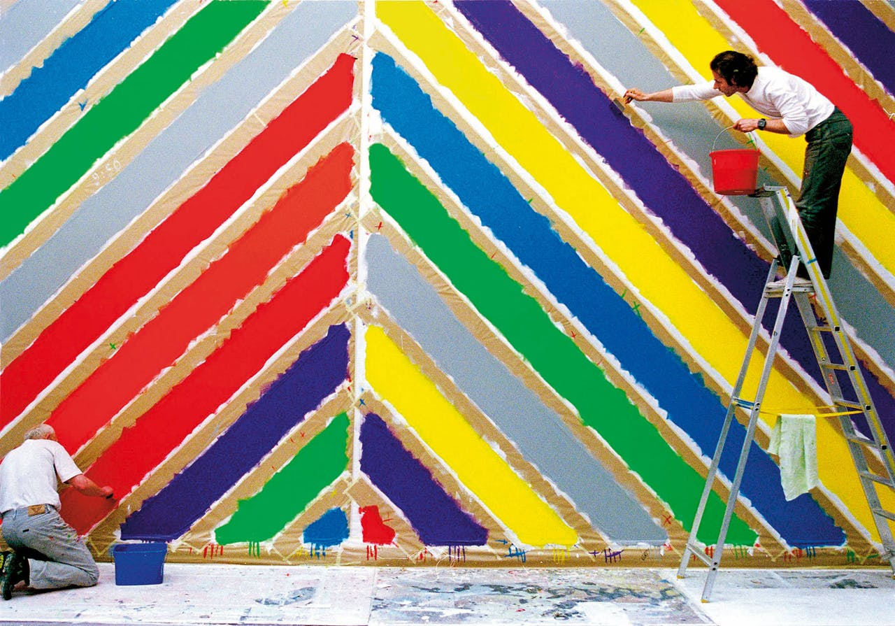

Slide 4
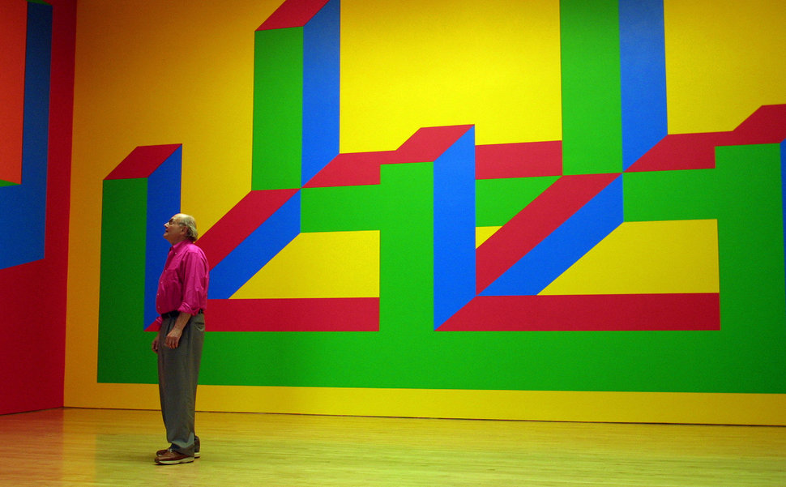

Slide 5
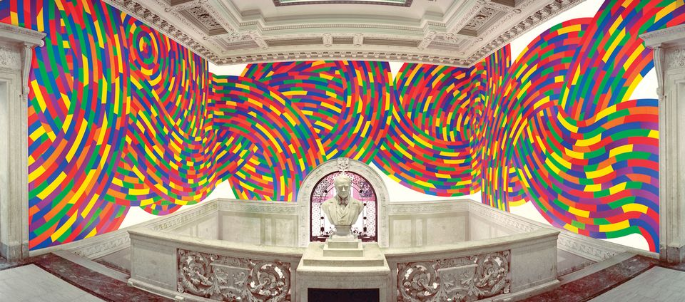

Slide 6
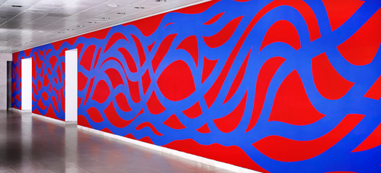

Slide 7
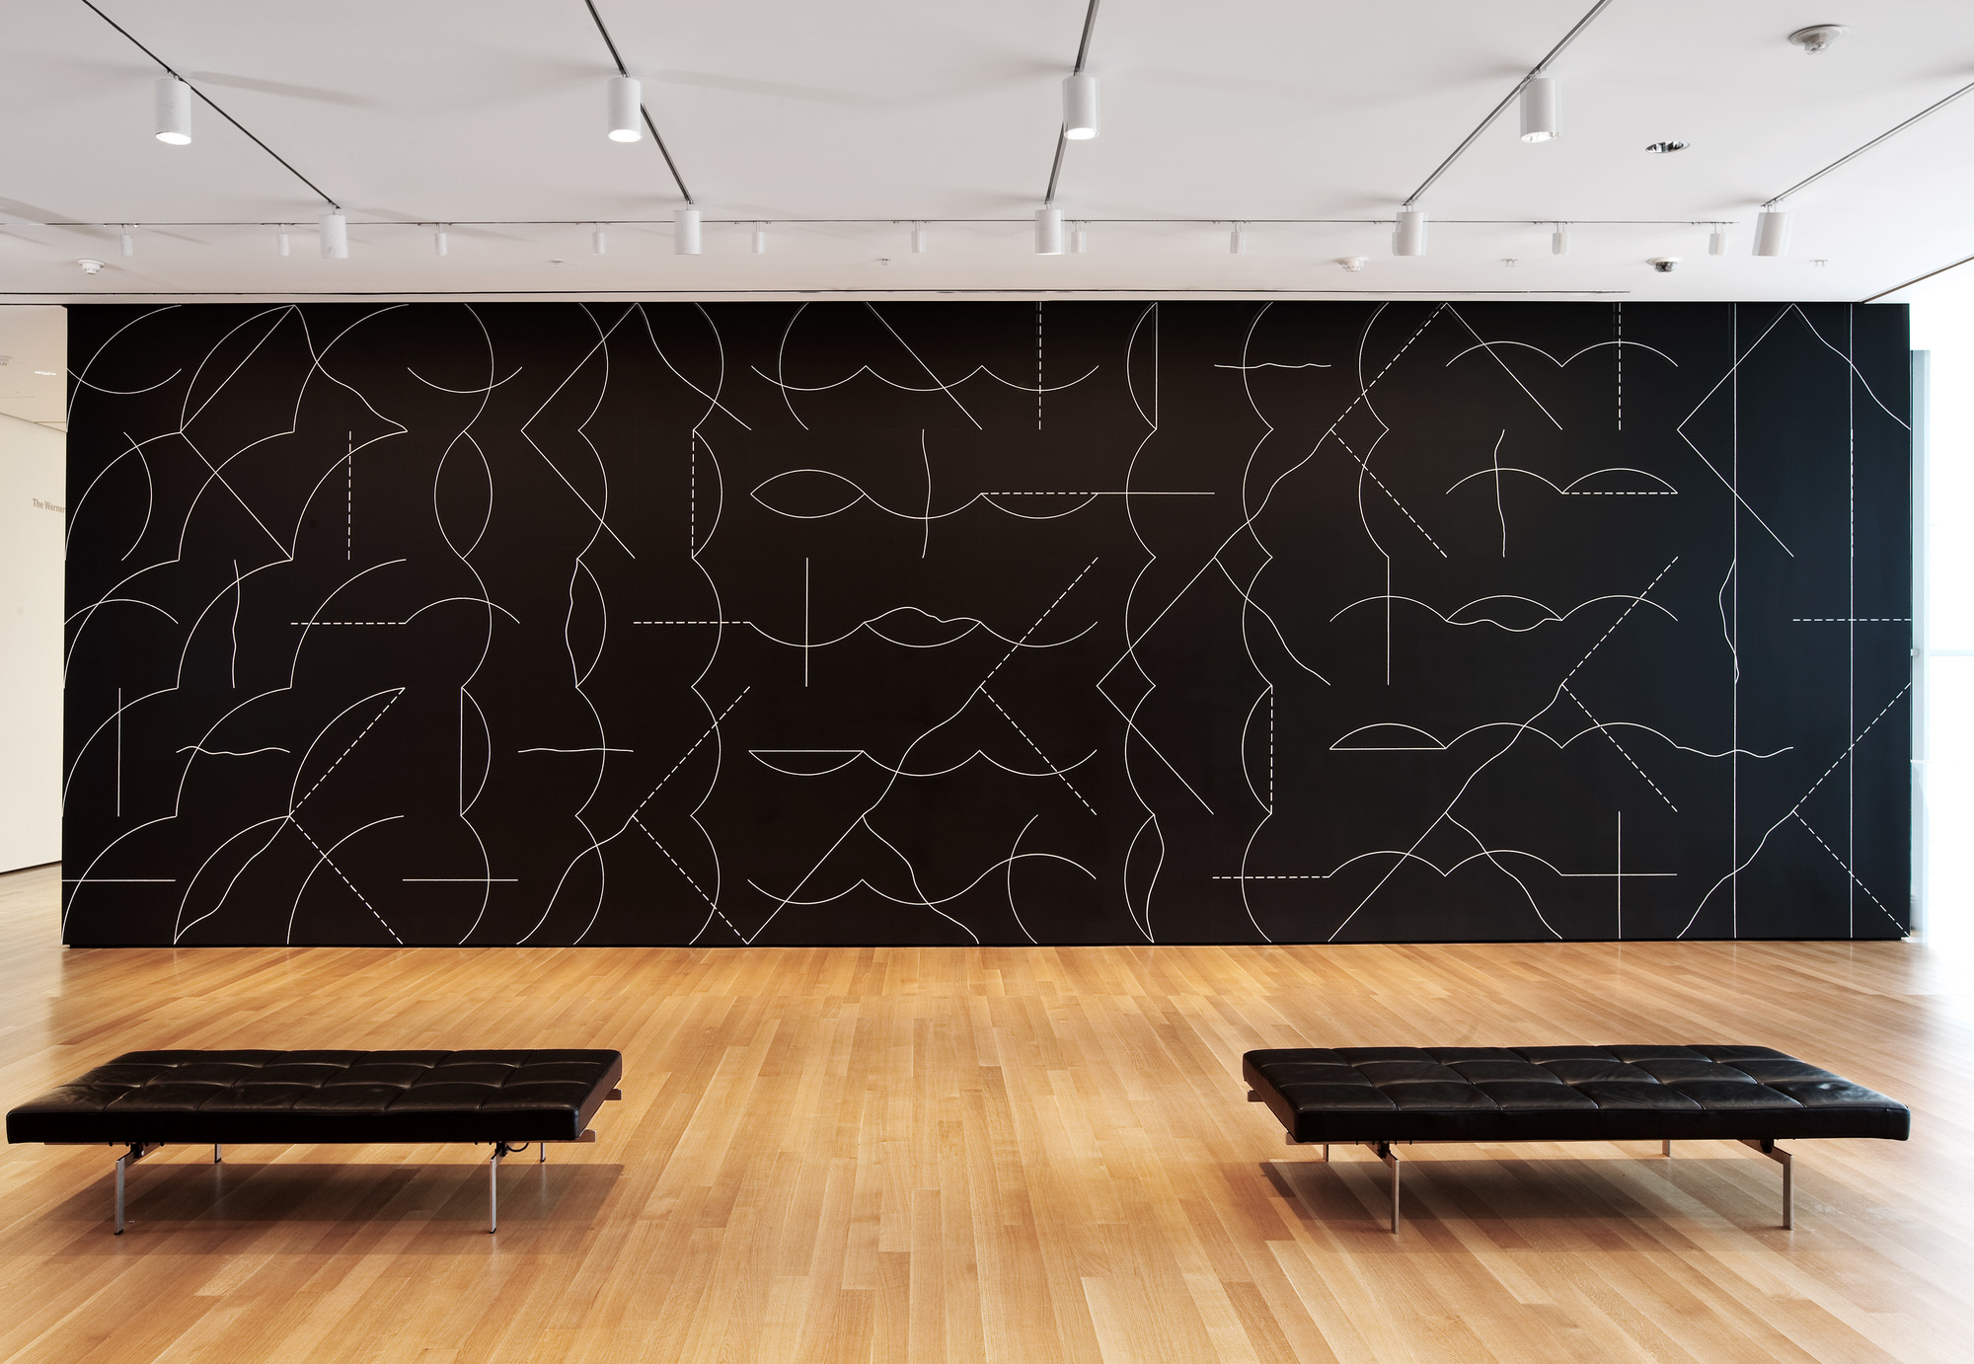

Slide 8
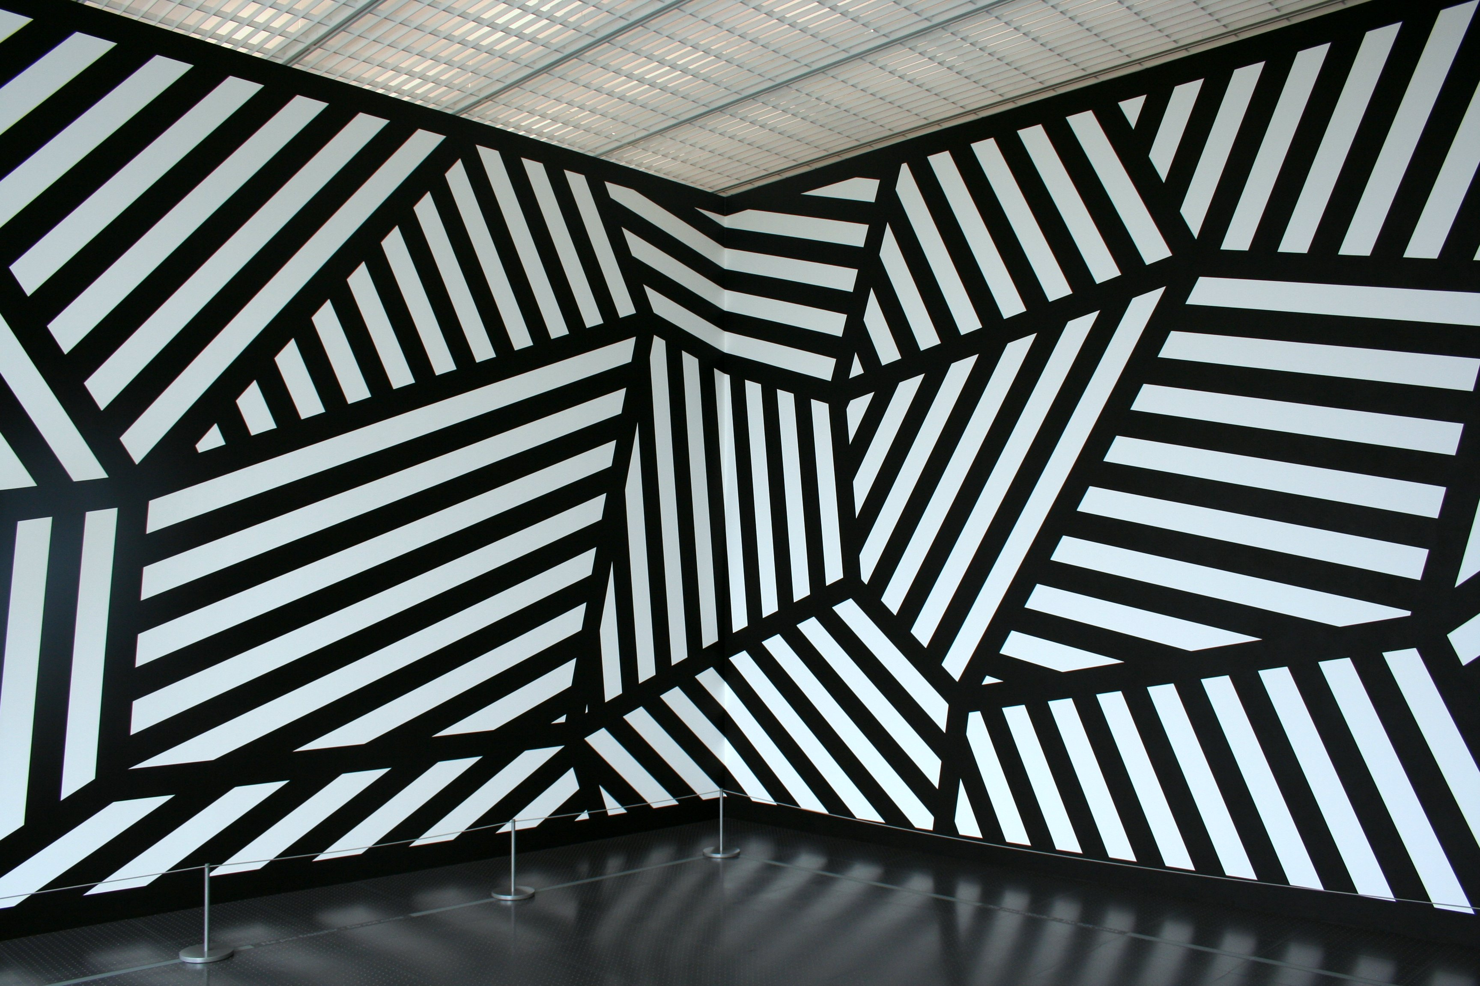

Slide 9
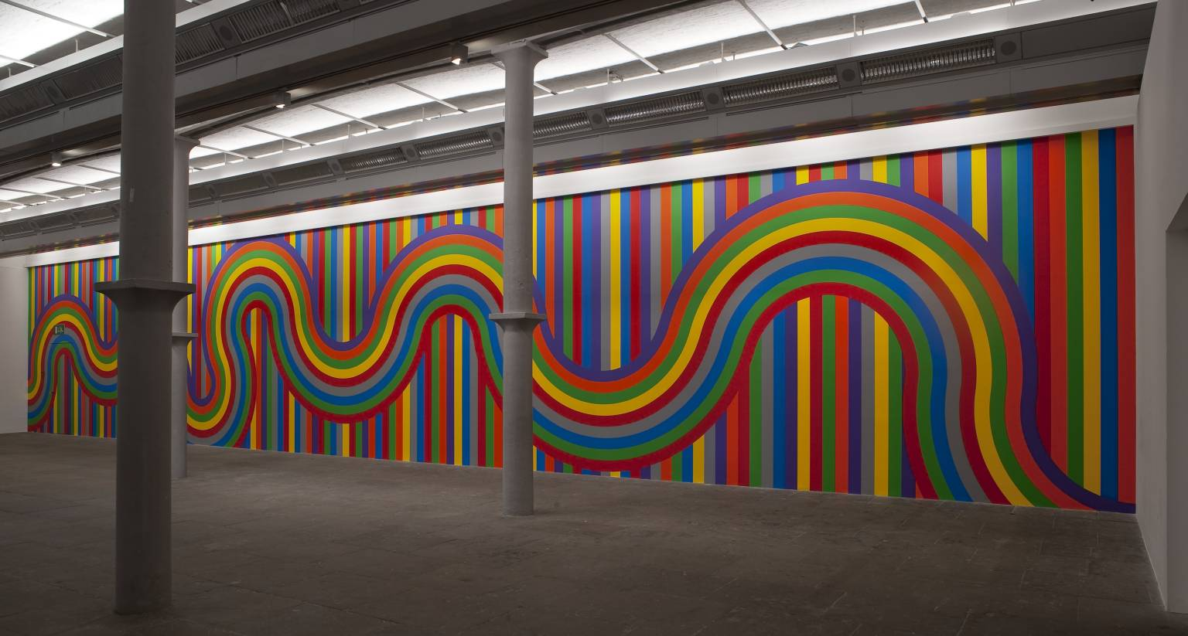

Slide 10
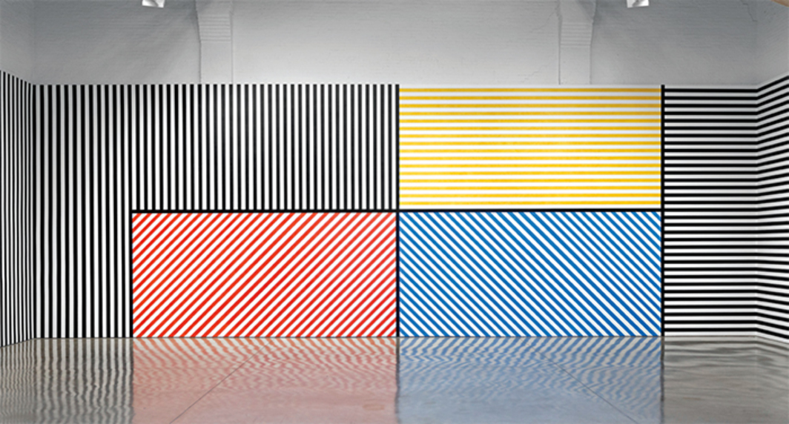

Slide 11
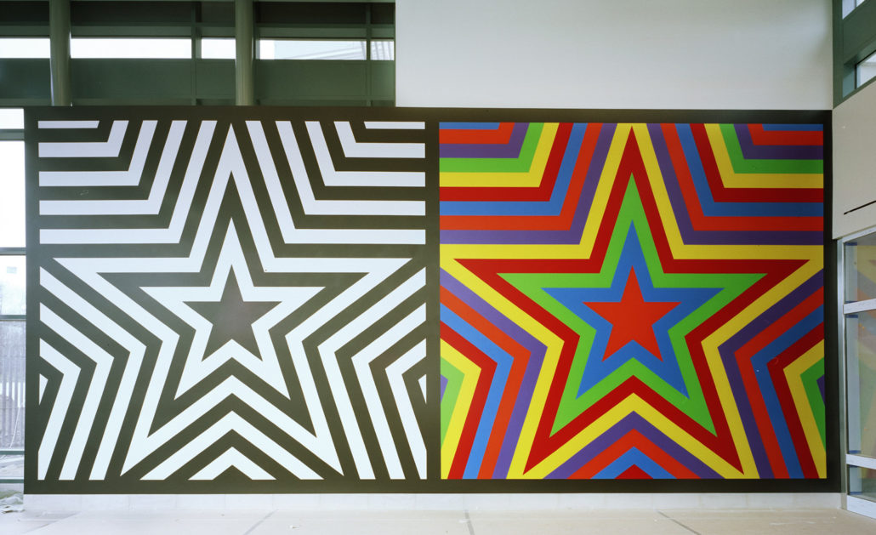

Slide 12
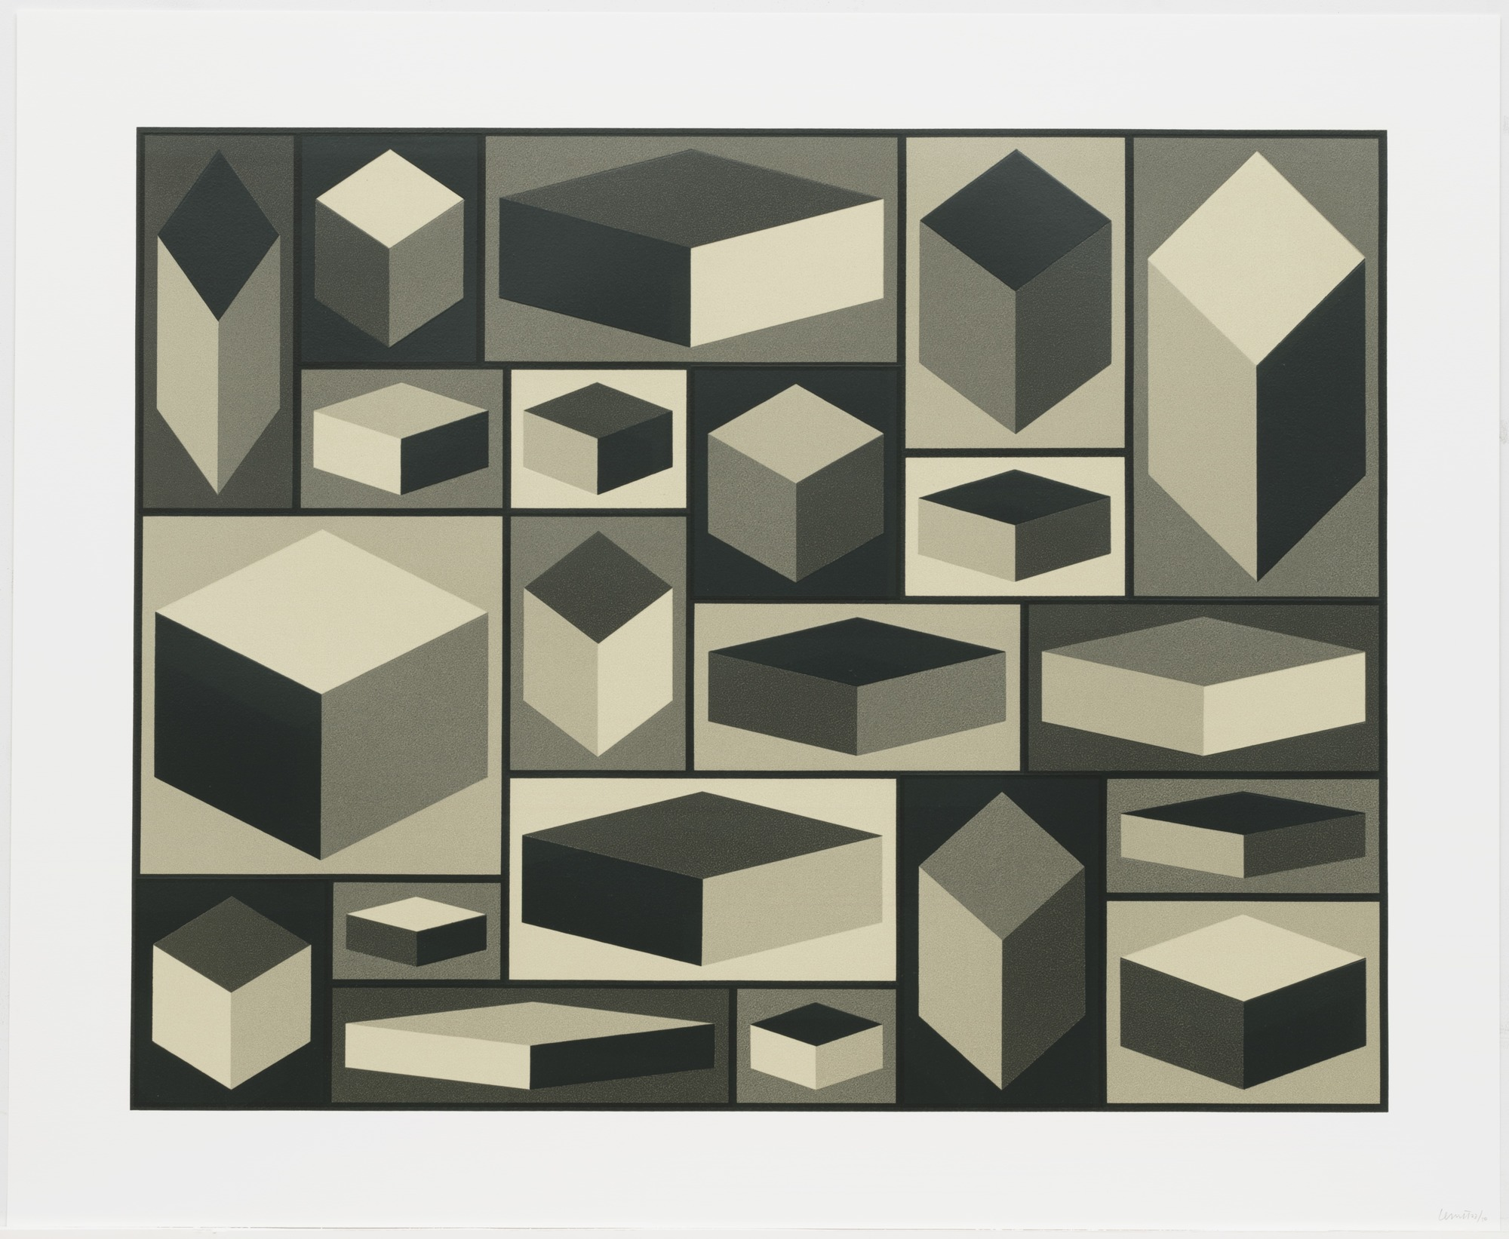

Slide 13
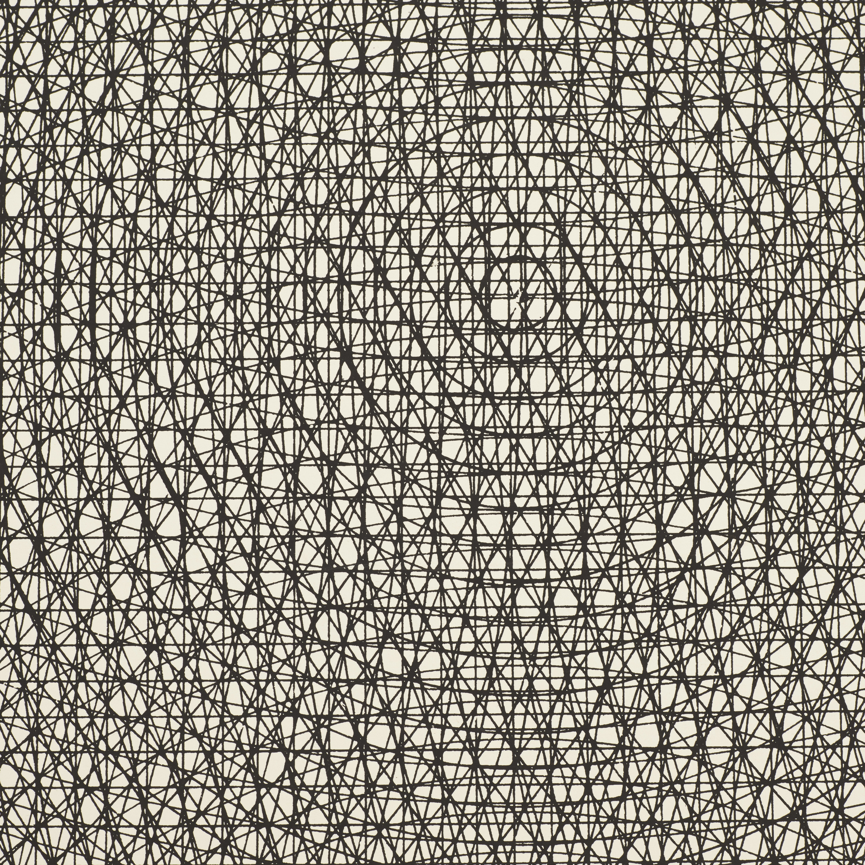

Slide 14
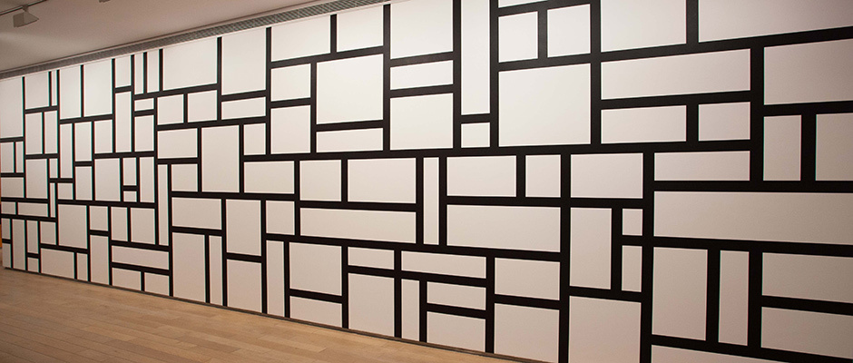

Slide 15
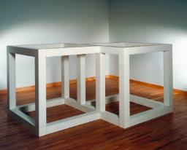

Slide 16
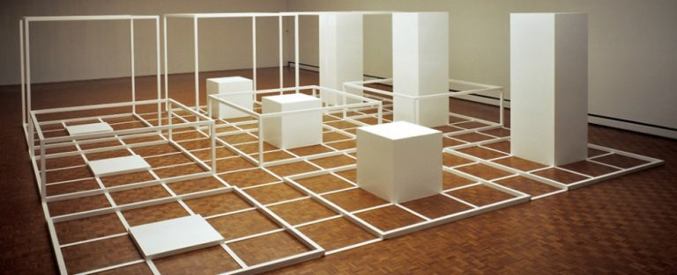

Slide 17
